Slide 1

Разработка тихоходного генератора для Мини-ГЭС
Докладчик: Горт Максим Владимирович П-134

Slide 2
Конструкция турбины
Проект «Разработка тихоходного генератора для Мини-ГЭС» (АК)
2

Slide 3
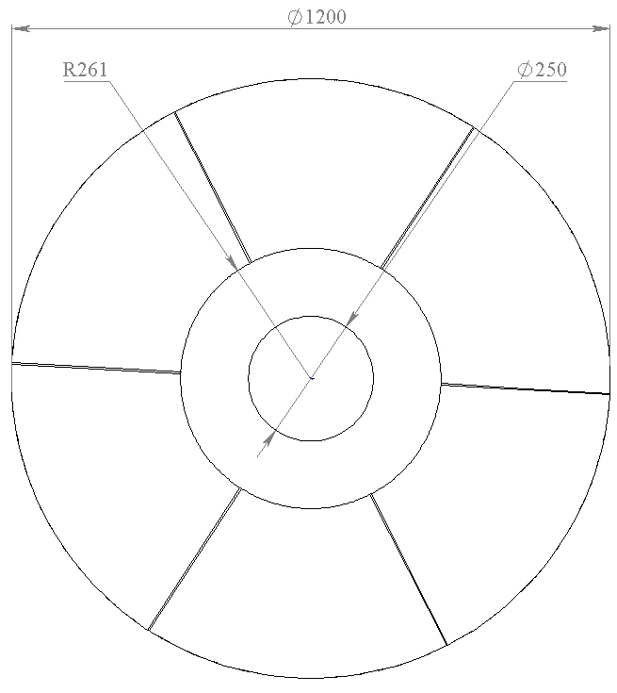
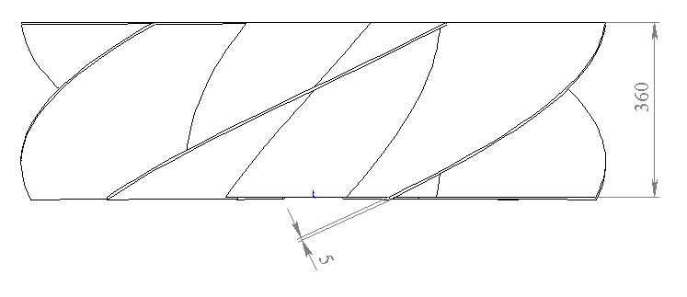
Модель гидротурбины
Проект «Разработка тихоходного генератора для Мини-ГЭС» (АК)
3

Slide 4
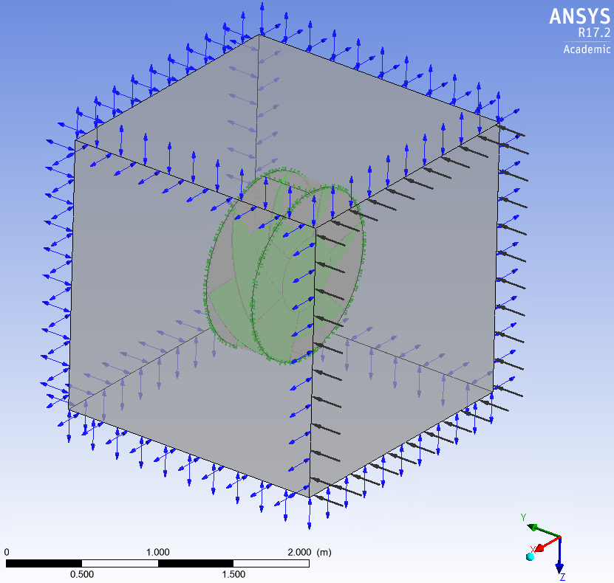
Модель гидротурбины ANSYS Workbench CFX
Проект «Разработка тихоходного генератора для Мини-ГЭС» (АК)
4

Slide 5
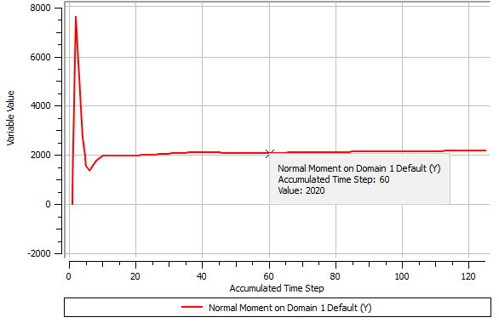
Результат моделирования ANSYS Workbench CFX
Проект «Разработка тихоходного генератора для Мини-ГЭС» (АК)
5

Slide 6
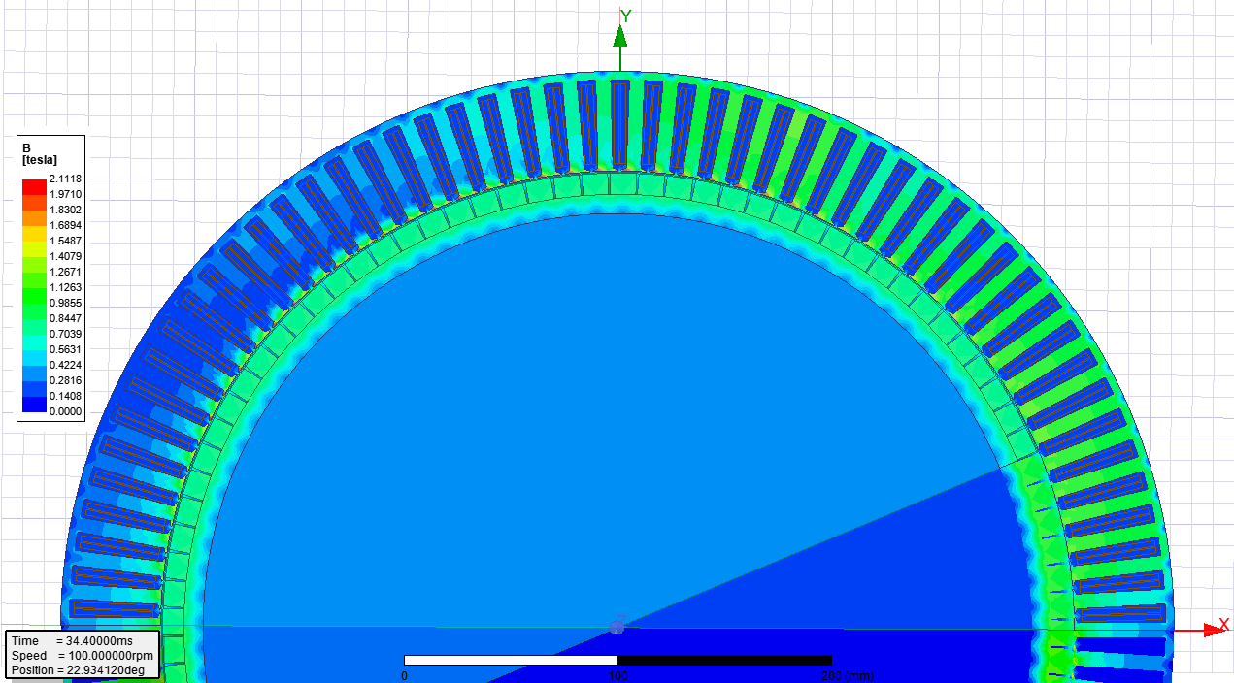
Результат моделирования Maxwell2DDesign
Проект «Разработка тихоходного генератора для Мини-ГЭС» (АК)
6

Slide 7
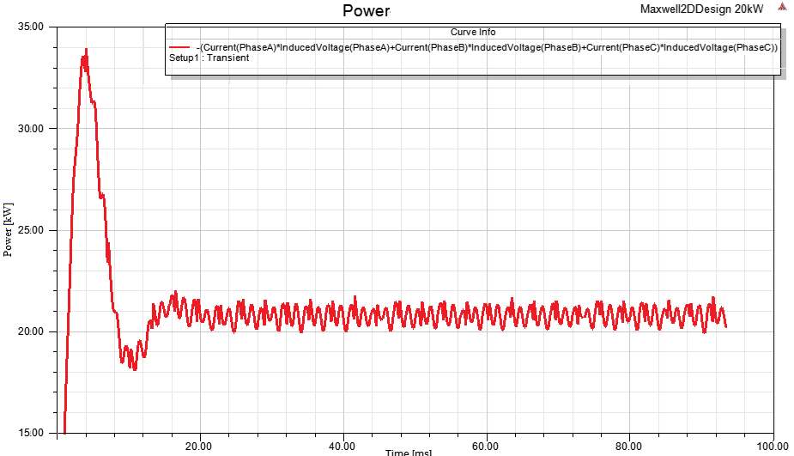
Мощность, снимаемая с выводов генератора
Проект «Разработка тихоходного генератора для Мини-ГЭС» (АК)
7

Slide 8
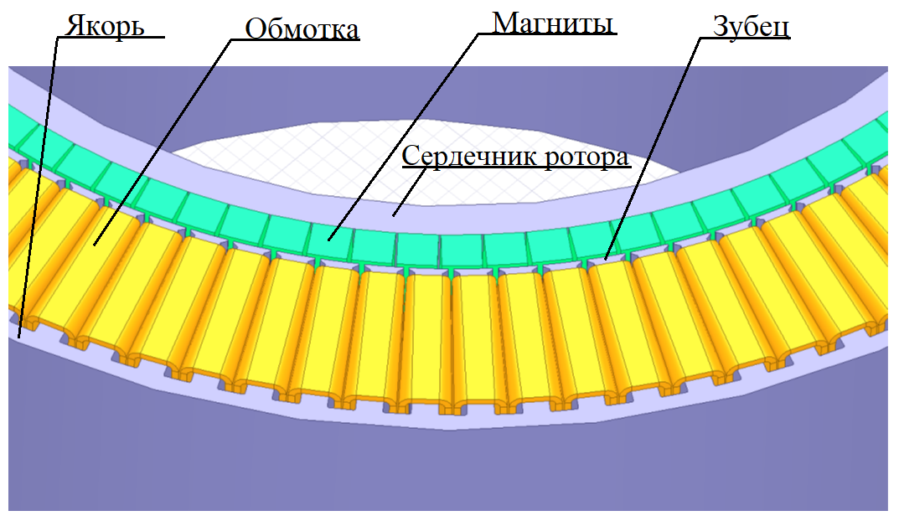
Внешний вид генератора
Проект «Разработка тихоходного генератора для Мини-ГЭС» (АК)
8

Slide 9
Спасибо за внимание!

